Slide 1

Сучасні моделі та біржова діяльність суб’єктів господарювання
Лекція з навчальної дисципліни
“Організація діяльності підприємницьких,
торговельних та біржових структур”

Slide 2


План
01 Види підприємницької діяльності 02 Мале інноваційне підприємництво 03 Функції торгового підприємництва
04 Франчайзинг
5 Біржова діяльність суб’єктів господарювання
6 Сучасні моделі підприємницької діяльності
7 Інтернет-трейдинг

Slide 3




5 . Біржова діяльність суб’ єктів
господарювання
Одним із особливих суб’ єктів
господарювання є біржа як постійно діючий організований оптовий ринок, на якому
здійснюється торгівля біржовими товарами
Біржа – установа, що створюється для забезпечення регулярного функціонування організованої торгівлі
товарів, валют, цінних паперів та похідних фінансових інструментів, а також відповідного оформлення угод
купівлі- продажу.
Торгівля здійснюється, як правило, партіями ( лотами) або стандартними контрактами, які регламентують нормативні документи біржі.
Біржа є юридичною особою і володіє відокремленим майном, має відповідні права й обов’ язки, а саме від свого імені укладати угоди, бути позивачем і відповідачем у суді, державному
арбітражі, третейському суді

Slide 4
Біржова діяльність — це організована діяльність професійних учасників та інших суб’єктів господарювання, пов’язана з укладенням біржових угод щодо купівлі-продажу товарів, цінних паперів, валютних та інших фінансових інструментів відповідно до встановлених правил.
Основна особливість біржової діяльності полягає в тому, що торгівля здійснюється на організованому ринку, де діють визначені правила допуску учасників, порядок проведення торгів, вимоги до предмета торгів та порядок виконання укладених договорів.
Біржа виконує роль організатора торгів та забезпечує умови для зустрічі попиту і пропозиції.
Основні ознаки біржової діяльності:
організований характер торгівлі;
здійснення операцій за встановленими правилами;
стандартизація предметів торгів;
публічність та прозорість біржових торгів;
концентрація попиту і пропозиції;
визначення ринкових цін;
використання спеціалізованої інфраструктури;
контроль за дотриманням правил учасниками.
Основні функції біржі:
1. Організаційна функція.
Біржа організовує проведення торгів відповідно до встановлених правил.
2. Ціноутворююча функція.
У результаті взаємодії попиту і пропозиції формуються ринкові ціни.
3. Інформаційна функція.
Біржа забезпечує учасників інформацією про ціни, обсяги торгів та інші показники ринку.
4. Посередницька функція.
Створюються умови для зустрічі продавців та покупців.
5. Гарантійна функція.
Через механізми біржової інфраструктури забезпечується належне виконання укладених угод.
6. Контрольна функція.
Здійснюється контроль за дотриманням правил торгівлі та вимог законодавства.

Slide 5

У розвинених країнах біржі
відіграють істотну роль в економіці для суб’ єктів господарювання
багатьох видів діяльності, оскільки вони є:
місцем реалізації результатів діяльності безпосередньо
виробників, а отже,
відображають тенденції економічного розвитку;
інструментом реалізації законів конкуренції, створення
прозорості і легітимності господарських операцій; джерелом залучення та
перерозподілу капіталу
відповідно до потреб як на рівні суб’ єктів господарювання, так і видів економічної діяльності в
цілому;
формою оптимізації
економічних відносин між попитом і пропозицією, що сприяє зменшенню
трансакційних витрат виробництва.
Біржа

Slide 6



Специфіка українських бірж полягає в тому , що вони в першу чергу мають виконувати функцію організації торгівлі, створення і забезпечення бізнес - середовища . Згідно з чинним законодавством біржа є організацією , яка
об ’ єднує юридичних і фізичних осіб і має на меті надання послуг в укладенні біржових угод , виявленні цін, попиту і пропозиції на біржові товари, вивченні,
упорядкуванні і полегшенні товарообігу й пов ’ язаних з ним торговельних
операцій. Біржі не можуть займатися комерційним посередництвом , не мають на меті одержання прибутку . Прибуток бірж спрямовується виключно на їх
власний розвиток.
Правові умови створення та діяльність бірж на території України регламентуються державними актами (законами) і контролюються державними й громадськими комісіями. У країні прийнято американську модель державного регулювання біржових ринків, яка передбачає співпрацю професійних посередників і значне внутрішньобіржове регулювання.
До основних джерел належать:
Конституція України.
Цивільний кодекс України.
Закон України «Про товарні біржі».
Закон України «Про ринки капіталу та організовані товарні ринки».
Законодавство про акціонерні товариства, фінансові послуги, цінні папери та інші нормативні акти.
Нормативні документи та правила відповідних регуляторів і організаторів торгів.

Slide 7
У біржовій діяльності можуть брати участь різні категорії суб’єктів.
Основні учасники:
суб’єкти господарювання — підприємства, товариства, компанії та інші юридичні особи;
2. фізичні особи-підприємці — у випадках та порядку, передбачених законодавством;
3. професійні учасники ринків капіталу;
брокери та дилери;
інвестиційні фірми;
банки та інші фінансові установи;
виробники товарів;
оптові покупці;
інвестори;
біржі та інші оператори організованих ринків.
Суб’єкти господарювання на біржі можуть виступати:
Продавцями — якщо реалізують товари, фінансові інструменти або інші активи.
Покупцями — якщо придбавають відповідні активи.
Посередниками — якщо здійснюють операції в інтересах інших учасників.
Важливу роль у біржовій діяльності відіграють професійні посередники.
Брокер здійснює операції, як правило, в інтересах та/або за дорученням клієнта, отримуючи за це винагороду.
Наприклад: Підприємство хоче придбати партію зерна на організованому ринку, але не здійснює торгівлю безпосередньо. Воно звертається до брокера, який відповідно до доручення клієнта здійснює необхідні операції.
Дилер здійснює операції на ринку від власного імені та за власний рахунок.
Таким чином, головна відмінність полягає в тому, чиї інтереси та за чий рахунок здійснюється операція.

Slide 8

ОСНОВНІ ПРИНЦИПИ ДІЯЛЬНОСТІ БІРЖ:
        забезпечення однакових прав усіх учасників біржових торгів;
      використання вільних ( ринкових) цін;
    публічне проведення біржових торгів.
Результатом біржових торгів є біржові угоди, тобто всі угоди, укладені на біржі. Порядок реєстрації й оформлення біржових угод установлюється біржою.
Біржова угода - це правочин, укладений учасниками біржових торгів відповідно до правил організованого ринку щодо об’єкта, допущеного до біржової торгівлі.
Типова біржова угода містить умови щодо:
предмета;
кількості;
якості;
ціни;
строків виконання;
умов поставки або розрахунків;
відповідальності сторін.
Основні види біржових угод:
спотові угоди — передбачають купівлю-продаж із виконанням у короткий строк;
форвардні контракти — передбачають виконання зобов’язань у майбутньому на визначених сторонами умовах;
ф'ючерсні контракти — стандартизовані біржові контракти на купівлю або продаж базового активу в майбутньому;
опціони — договори, які надають одній стороні право, але не обов’язок здійснити операцію на визначених умовах.

Slide 9

форвардні
Основні види біржових угод
при яких здійснюється взаємна передача прав і обов’ язків стосовно реального товару з
відстроченим терміном його поставки
ф ’ ючерсні
при яких здійснюється взаємна передача прав і
обов’ язків стосовно стандартних контрактів на поставку біржового товару
опціонні
коли здійснюється поступка прав на майбутню передачу прав і обов’ язків стосовно біржового товару або контракту на поставку біржового товару
звичайні торгові
коли взаємно передаються права і обов’ язки стосовно реального товару

Slide 10


КЛАСИФІКАЦІЯ БІРЖ
Класифікація бірж здійснюється за низкою ознак, але віднесення біржі до певного виду визначається як специфікою ї ї діяльності, так і особливостями нормативно-правового середовища ї ї функціонування ( законодавством країни, участю в
економічних об’ єднаннях, дією міждержавних та міжнародних угод тощо)
За видами біржових товарів :
товарні, фондові, валютні,
змішані
За рівнем спеціалізації
універсальні, спеціалізовані
За характером товару та видом укладених угод
реальних товарів, ф’ ючерсні,
опціонні, форвардні, змішані
За участю держави в організації біржі або
принципом організації
публічно- правові ( державні), приватно- правові ( приватні), змішані
За формою участі у торгах
відкриті, закриті, змішані
За сферою діяльності
центральні, міжрегіональні,
регіональні ( територіальні)
За масштабом та географією торгів
міжнародні, національні,
локальні

Slide 11
1. Товарні біржі
На них організовується торгівля товарами та іншими активами, визначеними законодавством і правилами відповідного організованого товарного ринку.
Прикладами біржових товарів можуть бути:
зерно;
олійні культури;
метал;
енергоресурси;
сировина;
інші стандартизовані товари.
2. Фондові біржі
Пов’язані з організацією торгівлі фінансовими інструментами, зокрема цінними паперами.
3. Валютні ринки
Пов’язані з операціями з іноземною валютою та відповідними фінансовими інструментами.
На сучасному етапі межі між окремими видами організованих ринків можуть визначатися не лише традиційним поділом на «товарні», «фондові» та «валютні» біржі, а й особливостями законодавчого регулювання відповідного ринку.
Біржовий товар повинен відповідати певним вимогам, що дають можливість його стандартизувати та організовано продавати.
Для біржової торгівлі важливими є:
якість товару;
кількість;
стандарт;
одиниця вимірювання;
умови поставки;
місце поставки;
строки поставки;
ціна.
Наприклад, якщо біржа організовує торгівлю зерном, необхідно визначити не лише його назву, а й конкретні характеристики: вид зерна, клас, якість, обсяг партії, умови та строк поставки.
Стандартизація спрощує укладення договорів, оскільки сторонам не потрібно щоразу детально погоджувати всі характеристики предмета договору.

Slide 12
Порядок здійснення біржової торгівлі
У загальному вигляді біржова операція може відбуватися за такою схемою:
1. Реєстрація учасника
Суб’єкт господарювання проходить необхідні процедури допуску до торгів.
↓
2. Визначення предмета торгів
Встановлюється, який товар або фінансовий інструмент буде купуватися чи продаватися.
↓
3. Подання заявки
Учасник подає заявку із зазначенням необхідних умов.
↓
4. Зустріч заявок
Відбувається зіставлення пропозицій покупців та продавців.
↓
5. Укладення угоди
За умови збігу відповідних параметрів укладається біржова угода.
↓
6. Кліринг та розрахунки
Визначаються зобов’язання сторін та здійснюються відповідні розрахунки.
↓
7. Виконання угоди
Здійснюється передача товару, фінансового інструменту або виконання іншого передбаченого договором зобов’язання.

Slide 13

В Україні на початку 2021 р. було зареєстровано 620 бірж, але за оцінками експертів біржового ринку, практичну діяльність здійснювали менше 200 бірж. Також особливістю діяльності бірж в Україні є те, що більшість з них сьогодні займається багатьма операціями, які в розвинених країнах відносяться до позабіржових. Для прикладу окремі біржі ( товарна біржа « Катеринославська», ТОВ « Українська універсальна біржа» ТОВ «Українська енергетична біржа», ТОВ «Центральна універсальна товарна біржа»), виступають посередниками з продажу та оренди державного та комунального майна, надаючи брокерські послуги на електронному торгівельному майданчику « Прозорро. Продажі», котрий в свою чергу є системою онлайн- аукціонів [ 6 ] . Така ситуація не покращує ефективність функціонування підприємницьких структур, котрі значною мірою залежить від стану розвитку біржового товарного ринку.
Держава здійснює регулювання біржової діяльності з метою:
забезпечення стабільності ринку;
захисту прав учасників;
запобігання маніпулюванню цінами;
протидії зловживанням;
забезпечення прозорості торгів;
розвитку конкуренції;
забезпечення належного виконання біржових договорів.
Важливе значення має державний нагляд і регулювання організованих ринків, а також встановлення вимог до професійних учасників.

Slide 14
Переваги біржової діяльності для суб’єктів господарювання
Участь у біржових торгах може забезпечувати підприємствам:
доступ до широкого кола контрагентів;
можливість купувати та продавати великі партії товарів;
прозоріший механізм ціноутворення;
отримання ринкової інформації;
можливість управління ціновими ризиками;
стандартизацію операцій;
зменшення витрат на пошук контрагентів;
можливість використання похідних фінансових інструментів для хеджування.
Недоліки та проблеми біржової діяльності
високий рівень цінової волатильності;
необхідність дотримання складних процедур;
комісійні та інші витрати;
ризик фінансових втрат;
необхідність спеціальних знань;
залежність від економічної та політичної ситуації;
ризик недобросовісної поведінки учасників;
технологічні та інформаційні ризики.
Тому суб’єкту господарювання перед виходом на біржу необхідно оцінити не лише потенційний прибуток, а й можливі ризики.
Біржова діяльність суб’єктів господарювання є важливою складовою сучасної ринкової економіки. Для суб’єктів господарювання біржа є інструментом організованої торгівлі, пошуку контрагентів, формування ринкових цін та управління ризиками.
Ефективність біржової діяльності значною мірою залежить від прозорості ринку, якості законодавчого регулювання, надійності біржової інфраструктури та професійності учасників.

Slide 15


5. Сучасні моделі
підприємницької діяльності
У сучасній практиці підприємництва
існує багато моделей ведення бізнесу , які призводять до перепроектування або реінжинірингу окремих бізнес -
напрямів підприємства або зміни його профілю взагалі
До найбільш використовуваних у
західній практиці належать моделі з
використанням коучингу , тімбілдингу ,
краудсорсингу , аутсорсингу ,
ауттаскингу , інсорсингу , аутстафінгу ,
аутплейсменту , кластеризації ,
структуризації або вдалого поєднання окремих з них у єдину підприємницьку систему

Slide 16

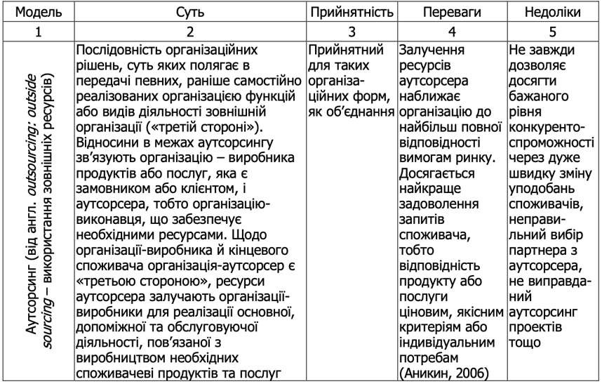

Сучасні моделі ведення бізнесу у підприємницьких структурах

Slide 17
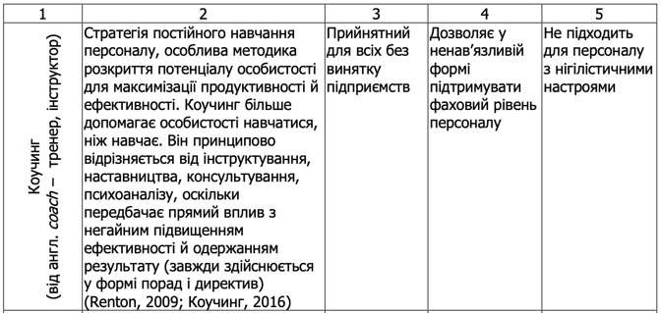
Сучасні моделі ведення бізнесу у підприємницьких структурах

Slide 18
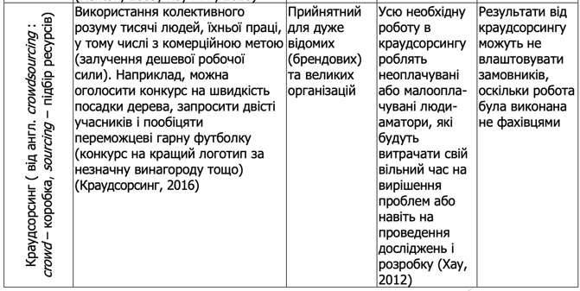
Сучасні моделі ведення бізнесу у підприємницьких структурах

Slide 19
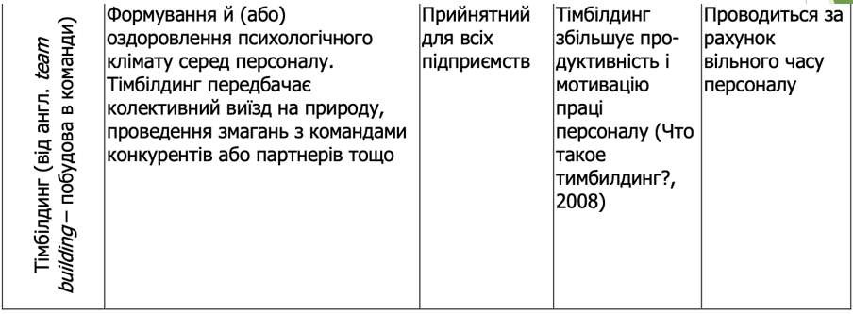
Сучасні моделі ведення бізнесу у підприємницьких структурах

Slide 20
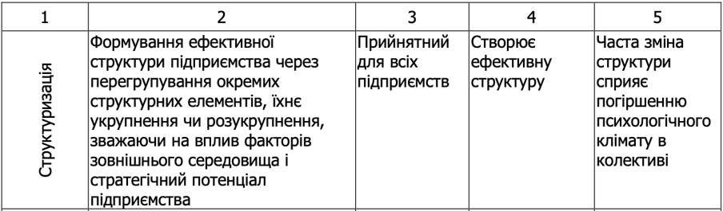
Сучасні моделі ведення бізнесу у підприємницьких структурах

Slide 21
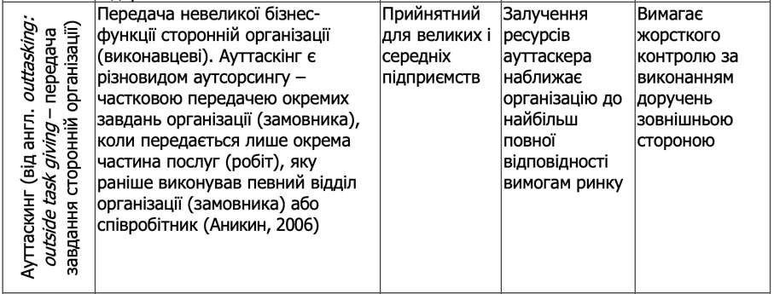
Сучасні моделі ведення бізнесу у підприємницьких структурах

Slide 22
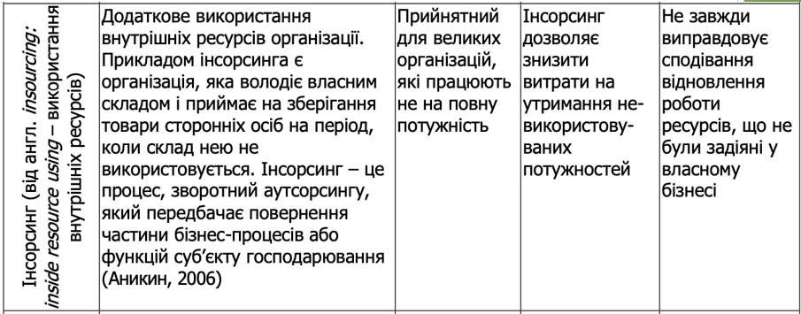
Сучасні моделі ведення бізнесу у підприємницьких структурах

Slide 23
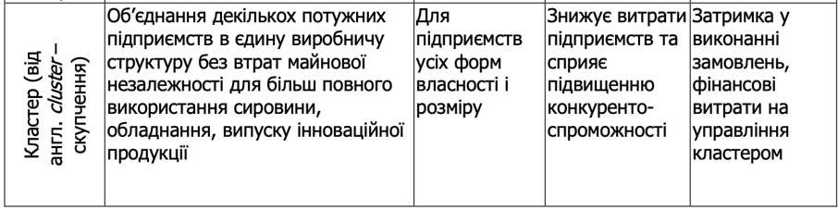
Сучасні моделі ведення бізнесу у підприємницьких структурах

Slide 24
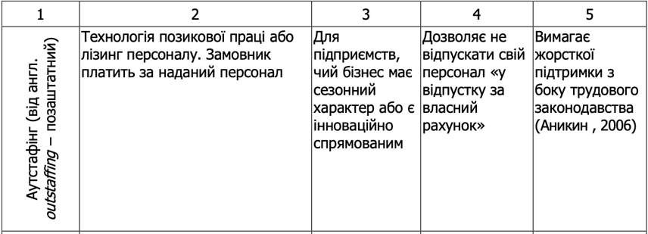
Сучасні моделі ведення бізнесу у підприємницьких структурах

Slide 25
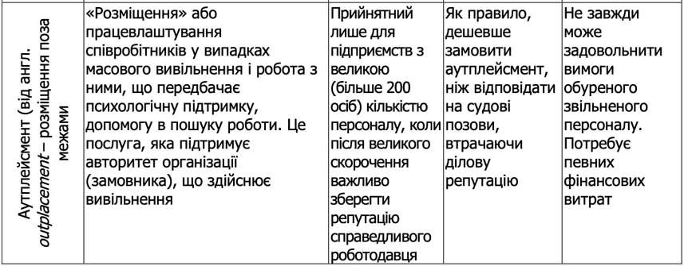
Сучасні моделі ведення бізнесу у підприємницьких структурах

Slide 26


Порівняно новою для вітчизняної практики
підприємництва є модель ведення бізнесу кайдзен, що пропонує якісно нову для філософії менеджменту, в основу якої покладена орієнтація на процес, а не на результат.
Кайдзен ґрунтується на тому, що правильна організація процесу дає змогу не тільки досягати гарних результатів, а й досягати їх з мінімумом витрат. Постійне зменшення витрат, раціоналізація робочого місця, контроль якості в масштабах усієї компанії, введення стандартизації – основні компоненти кайдзен. Оскільки кайдзен – це безперервний процес, в якому беруть участь всі співробітники компанії, то менеджери будь-якого рівня так чи інакше займаються кайдзен
Перевагами системи управління «кайдзен» є: безперервний процес оновлення;
раціоналізація робочого місця за системою 5S, яка містить 5 складових: сортування (маєш сумніви в потрібності речі – позбався її), раціональне розташування (місце для кожної речі і кожна річ на своєму місці), прибирання (наведи чистоту і підтримуй її), стандартизацію (якщо ти не бачиш – ти не знаєш, а якщо ти не знаєш, то не можеш і управляти), вдосконалення (підтримуй досягнуте, вдосконалюй і забудь про обвинувачення); можливість впровадження на підприємствах усіх видів економічної діяльності.

Slide 27
Порівняно новою для вітчизняної практики
підприємництва є модель ведення бізнесу кайдзен, що пропонує якісно нову для філософії менеджменту, в основу якої покладена орієнтація на процес, а не на результат.
Водночас такій системі властиві і певні недоліки, зокрема, вона не завжди сприймається на всіх рівнях управління через різні менталітет, традиції, звичаї, рівень культури та освіти. Крім того, кайдзен є довготривалим проектом, результат від упровадження якого отримують не одразу; також вона не має розробленої системи мотивації для працівників, яка б забезпечувала безперервність процесу «кайдзен» на підприємстві.
При всіх перевагах даної філософії слід все ж зважати, що вона виникла не стихійно, а
була сформована в процесі історичного розвитку Японії, менталітету її жителів, традицій та звичаїв. Тому до впровадження кайдзен в Україні необхідно ставитися з великою обережністю татерпінням. У ході реалізації такого довгострокового проекту не можна робити перерв, потрібно мотивувати працівників дотримуватися кайдзен, усвідомити, що результат неможливий без процесу. Найголовніша проблема для впровадження кайдзен в Україні – змінити свідомість та менталітет. Треба відкинути загальноприйняті ідеї та методи і думати про те, як зробити, а не чому це має бути зроблено.

Slide 28

6 . ІНТЕРНЕТ- ТРЕЙДИНГ
Термін «інтернет-трейдинг» в перекладі з англ.
«internet trading» і означає здійснення операцій купівлі-продажу на торговельних платформах фінансових бірж з використанням інтернету. Синонімічними до нього є терміни, які утворюються з двох слів: перше позначає спосіб зв’язку, який використовується, наприклад «інтернет», «онлайн»,
«електронний», а друге – вид операції, яка здійснюється, наприклад, «торгівля»,
«трейдинг». По суті «інтернет-трейдинг» є частиною електронної комерції, яка набула значного розвитку разом з масовим використанням інформаційних та інтернет-технологій починаючи з середини 90-х ХХ ст. і до сьогодні.

Slide 29
Електронна комерція включає наступні види діяльності:
здійснення онлайн-покупок через вебсайти безпосередньо споживачами;
надання або використання ринкових онлайн-платформ для здійснення операцій купівлі-продажу за схемами
«бізнес – споживачу» (від англ. business-to-consumer, b2c) та «споживач – споживачу» (від англ. consumer-to-consumer, c2c), наприклад, Amazon, Ebay, Aliexpress тощо;
здійснення операції купівлі-продажу за схемою «бізнес –
бізнесу» (від англ. business-to-business, b2b);
збір та використання демографічних даних із вебсайтів та соціальних медіа-платформ, наприклад, Facebook, Youtube, Instagram тощо;
електронний обмін даними за схемою «бізнес – бізнесу»; застосування маркетингу для потенційних та існуючих клієнтів по електронній пошті або факсу;
участь у передпродажних заходах із випуску нових товарів або послуг;
використання фінансових бірж для онлайн-обміну валют або торгівлі товарами.

Slide 30
Принципи функціонування електронного бізнесу:
Принципи електронної комерції були сформульовані американськими вченими, які визначили способи, за допомогою яких особи, що приймають рішення,
можуть змінювати правила життєдіяльності своїх компаній і галузей, а також взаємини між ними шляхом надавання електронній комерції статусу рушійної сили в удосконалюванні бізнесу.

Slide 31


принципи
функціонування
електронної економіки
Принцип єдиного системного зв’ язку.
Персональні комп’ ютери й інші
комп’ ютерні пристрої пов’ язані між собою через телекомунікації і
утворюють всесвітню мережу.
01
Принцип повноти. В електронній економіці цінність товару/ послуги зумовлена різноманітністю пропозицій. Це означає, що чим більше товарів у мережі, тим ціннішими вони стають. Проте цей принцип суперечить
відомим аксіомам, які відбивають відповідні закономірності традиційної економіки ( перша аксіома: цінність визначається рідкістю товару, оскільки його кількість обмежена; друга аксіома: надмірне виробництво товарів
призводить до значної втрати його цінності).
02
Принцип експоненти – розвиток
електронної економіки відбувається експонційно, що пов’ язано з
нелінійним характером збільшення кількості ї ї елементів.
03
Принцип зростаючого ефекту. Прихід в електронну економіку нових учасників призводить до збільшення розмірів мережі.
Завдяки збільшенню обсягів Internet до неї потрапляє все більша кількість бізнесменів. Зрештою збільшується обсяг продажу товарів ( послуг), який призводить до зростання
обсягу отримуваного прибутку учасника бізнес- процесів.
04

Slide 32

Принцип зворотного ціноутворення. Сутність його полягає в тому, що ціни на всі кращі товари ( послуги), які
зустрічаються в електронній економіці, мають явну
тенденціюдо зниження з року в рік. Інтернет- компанії для виживання в жорсткій конкурентній боротьбі змушені
постійно поставляти на ринок все нові товари. З цієї причини в інтернет- економіці зростає значущість банерної
реклами, цінність здійснюваних інновацій.
принципи
функціонування
електронної економіки
05
Принцип « безоплатності». В електронній економіці цінність товару ( послуги)
прямо пропорційна масштабу його поширення. Тому зростання кількості наданих користувачам копій ( наприклад, програмних продуктів) призводить до збільшення і цінності кожної з них. Продаючи варіанти продукту, які у
майбутньому модернізуються, і додаткове сервісне обслуговування до нього, інтернет- компанія може постійно і цілком достатньо заробляти. При
цьому вона продовжує безкоштовно поширювати початкову версію
продукту.
06
Принцип лояльності. Сутність цього принципу полягає у тому, що прихильність покупців
певної інтернет- компанії опиняться в одночасному застосуванні мережі і мережних платформ.
Якщо в традиційній економіці рівень якості життя кожного громадянина здебільшого
залежить від ефективності функціонування національної економіки, то в Інтернеті добробут громадянина визначається рівнем процвітання мережі. З цього випливає висновок: для
забезпечення максимально високого рівня життя кожного громадянина необхідно всіляко сприяти розширенню й удосконаленню мережі і можливості в ній працювати.
07
Принцип переоцінки цінностей. Він полягає в поступовому заміщенні матеріальних цінностей системою знань і
інформаційних цінностей. Частина вартості інформаційної складової у вартості сучасних товарів постійно зростає.
Відповідно до цього принципу постачальники продукції в Інтернет виготовляють свої каталоги- пропозиції з урахуванням конкретної групи покупців або сегментів ринку.
08

Slide 33
Принцип глобалізації. Електронна економіка – це сукупність тісно пов’ язаних між собою ринків у світовому масштабі.
Географічне розташування інтернет- компаній не має принципового значення. Будь- який бізнес в мережі
розповсюджується практично миттєво по всіх країнах світу. З такою ж швидкістю з’ являються і конкуренти, що пов’ язане зі зростанням різного роду ризиків.
принципи
функціонування
електронної економіки
09
Принцип хаосу. Сутність його полягає в тому, що життєздатність компаній в електронній економіці характеризується досить часто станом
неврівноваженості. При його появі відбувається знищення старого електронного бізнесу й одночасно створюються сприятливі умови для
народження нового бізнесу, більш ефективного. Практикою установлено, що термін існування нового бізнесу в мережі значно коротший, ніж в
традиційній економіці. При цьому зі знищенням старих робочих місць з’ являється незрівнянно більша кількість нових робочих місць. На думку деяких фахівців електронна економіка функціонує в умовах періодично
хаосу, що настає.
10
11
Принцип децентралізації. Анархія– це основний спосіб існування електронної економіки. У ній немає центрального планового органу, який би координував і вказував потрібний напрям руху всіх учасників мережі. Електронна економіка практично не піддається регуляції.
Принцип клонування. В електронній економіці виключно високими темпами відбувається щорічне збільшення реального числа покупців, однорідні групи яких утворюють нові сегменти
віртуального ринку. При цьому зникають торговельні межі. Процес електронної торгівлі ( ЕТ) стає дійсно вільним у світовому масштабі.
Якщо телебаченню потрібно було 113 років, щоб сформувати контингент постійних користувачів у 50 млн людей, радіо – 38
років, то Інтернету – тільки 5 років.
12

Slide 34


Питання для обговорення:
:
Яке значення біржової діяльності для розвитку національної економіки України ?
У чому полягають основні принципи функціонування бірж ?
Чому більшість бірж в Україні займаються позабіржовими операціями ?
Як співвідноситься модель кайдзен із традиційними підходами до менеджменту ?
Які труднощі можуть виникнути при впровадженні системи кайдзен в українських компаніях ?
Які моделі сучасного підприємництва ( аутсорсинг ,
інсорсинг , кластеризація тощо ) є найефективнішими для українських підприємств ?
Як розвиток електронної комерції впливає на класичні форми підприємництва ?
У чому полягає суть принципу «безоплатності » в електронній економіці ?
Які переваги і ризики має інтернет - трейдинг для суб ’ єктів господарювання ?
Як принцип хаосу може сприяти оновленню бізнесу в електронній економіці ?

